Slide 1

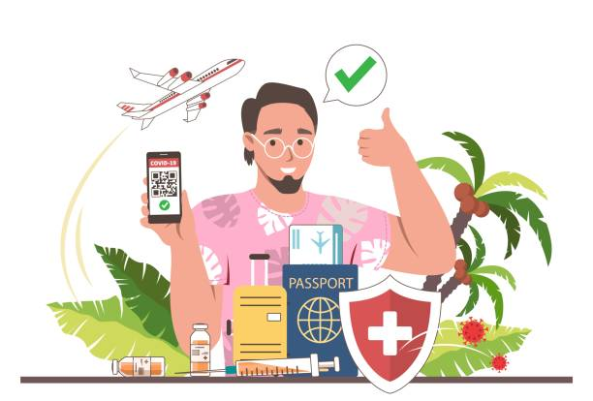
DİYABET ve SEYAHAT
Suna Demirgöz
Diyabet Eğitim Hemşiresi
18.05.2024

Slide 2



Diyabet
Dünyada milyonlarca insanı etkileyen kronik bir hastalık ve yaşam boyu süren ve kontrol altına alınması gereken bir durumdur.

Slide 3

Diyabetli olmak
seyahat etmeye engel değildir.

Slide 4

Seyahat etmenin faydaları
Seyahat;
Yeni kültürler ve yerler keşfetmenin harika bir yolu,
Stresi azaltmanın ve rahatlamanın harika bir yolu olabilir.
Seyahat ayrıca sevdiklerinizle vakit geçirmenin ve yeni anılar yaratmanın harika bir yolu olabilir.

Slide 5
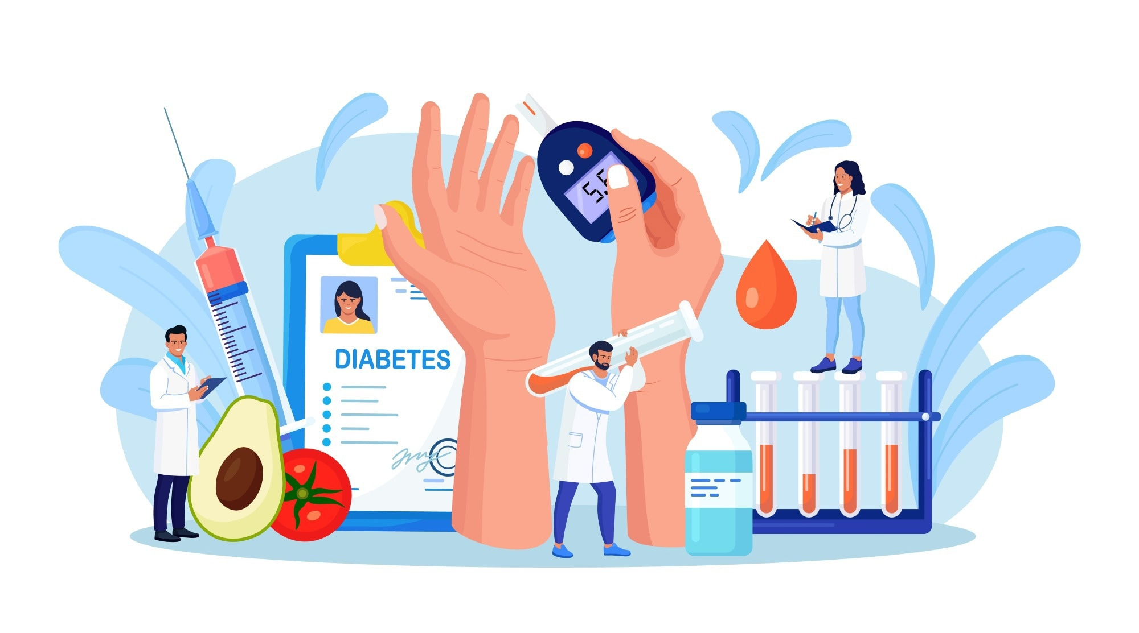
Diyabetlinin günlük ihtiyaçları değişkendir.
Diyabetli için gezmek, seyahat etmek ve yeni yerler keşfetmek diyabetin psikolojik etkilerini azaltır.
Diyabete uygun bir planlama ile seyahatler, keyifle geçebilir.

Slide 6
Seyahat ederken diyabetinizi yönetmenin önemi
Diyabetinizin kontrol altında olması önemlidir, böylece seyahatlerinizin keyfini çıkarabilir ve komplikasyon riskini azaltabilirsiniz.
Yeterince insülin veya diyabet ilacı almadığınızda veya kan şekeri seviyeniz yüksek olduğunda, yorgunluk, aşırı susama ve sık idrara çıkma gibi semptomlar yaşayabilirsiniz
Şiddetli durumlarda diyabet ketoasidozu veya hiperglisemik
hiperosmolar koma gibi ciddi sağlık sorunları yaşayabilirsiniz.

Slide 7
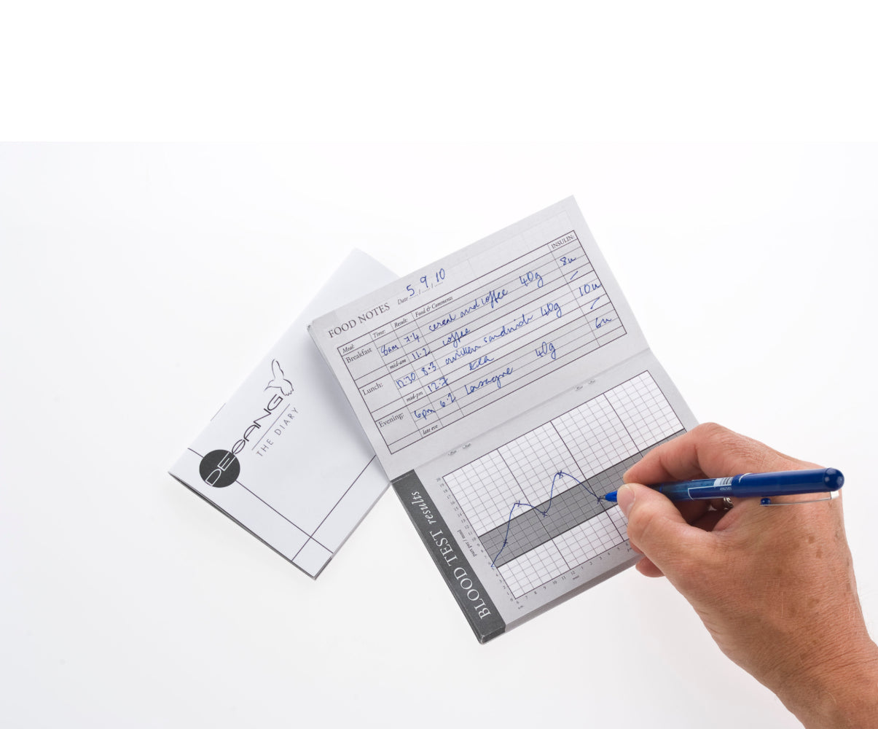
Ne yapılmalı ?
Hiçbir şeyi unutmamak için seyahatten bir hafta önce not almaya başlanmalı ve bir liste hazırlanmalıdır.
Evden çıkarken listeye göz atılmalıdır.
Seyahat öncesi mutlaka sağlık
kontrollerine gidilmelidir.
Diyabet günlüğü tutulması önemlidir.
(Şeker ölçümü, besin tüketimi, fiziksel aktivite,vb.)

Slide 8
Diyabetlinin mutlaka yanına alması gerekenler
Kan şeker ölçüm cihazı (glukometre), tansiyon ölçer gibi cihazları yanınızda olmalıdır.
Hipoglisemi ataklarına karşı yanınızda diyabetli olduğunuzu bildiren kimlik kartı bulundurulmalıdır.
Diyabette bol su içmek önemlidir. Bu nedenle yanınıza mutlaka su alın. Su şisesi yerine suluklar ya da mataralar da çok kullanışlı olabilir.

Slide 9

Hipoglisemi riski nedeniyle öğün atlamak, aç kalmak, aç karnına çok yorulmak önerilmez.
Bu nedenle ,
Hipoglisemik ataklara karşı önlem almak üzere yanınızda kesme şeker ya da şekerli bir sıvı bulundurmak da önemlidir.
Seyahate çıkarken yanınızda mutlaka atıştırmalık birşeyler bulunmalıdır.
Kolay taşınabilir taze meyve, kuru meyve, peynirli bir sandviç gibi yiyecekler ile ayran, süt gibi içecekler çantanızda bulundurulabilecek besinlerdir.

Slide 10
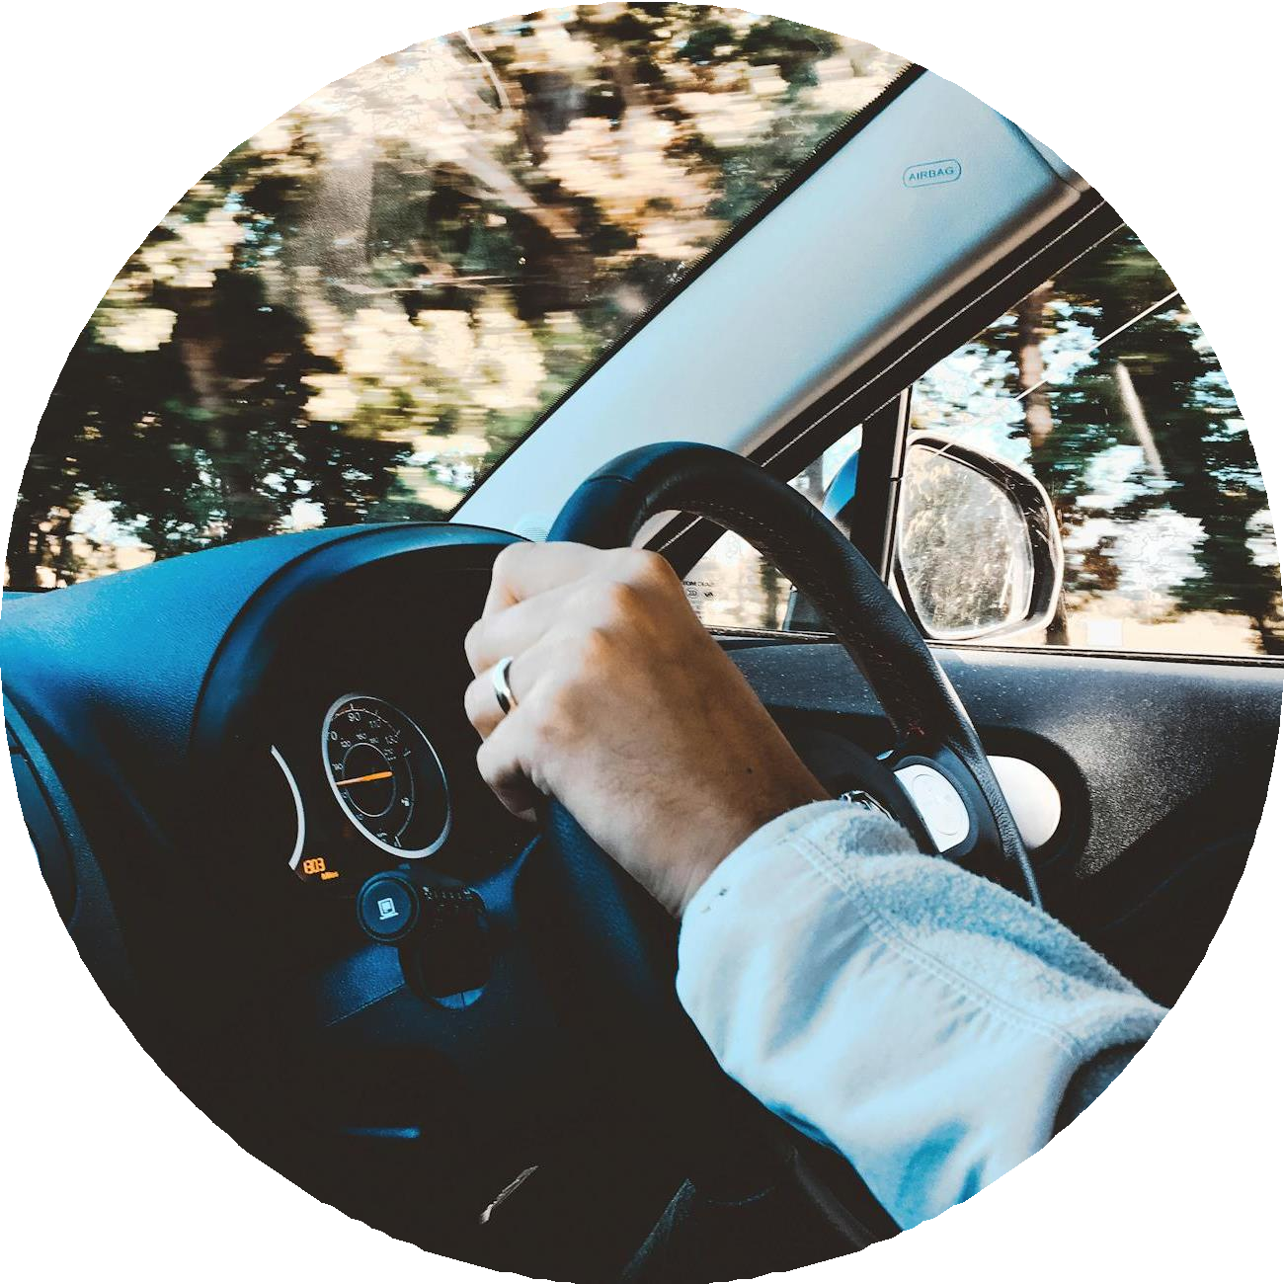
Diyabetli birey araç kullanacak ise hipoglisemi açısından çok dikkatli olmalı, hipoglisemi belirtilerini hissettiğinde aracı güvenli bir yere park etmelidir.

Slide 11
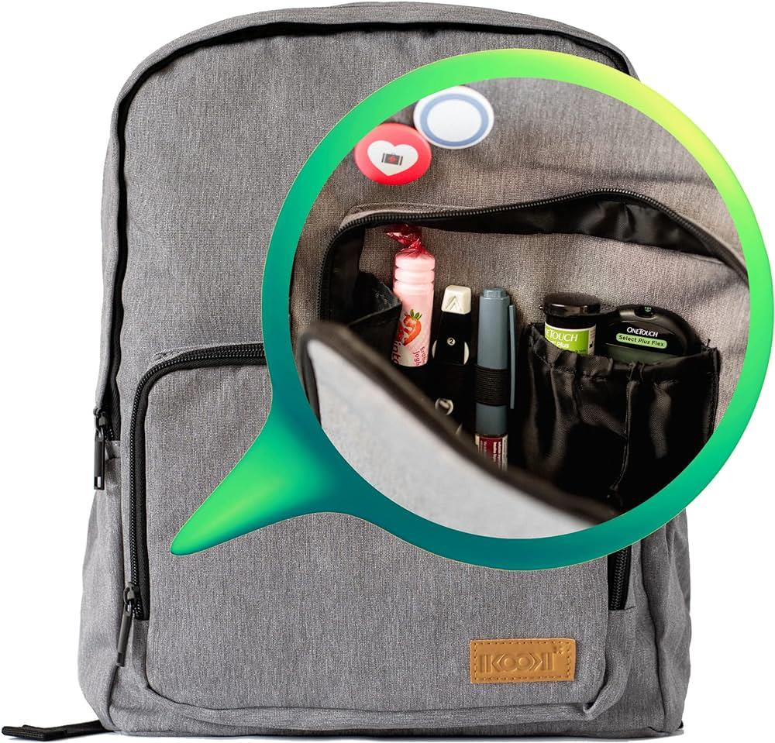
Öneriler
İnsülin ilaçları dışında seyahatlerde dikkat edilmesi gerekenler şunlardır:
Güvenilir bir firmayla seyahat edin.
Çantaların kaybolma riskine karşı mutlaka yedek olacak şekilde bir çanta daha hazırlayın.
Hareketsiz kalmayın, 2 saatte bir hareket edin.
Seyahat sırasında rahat ayakkabılar tercih edin.
Bacak bacak üstüne atmayın.
Dolaşıma yardımcı olmak için ayaklardan başlayarak pompalama egzersizleri (her iki ayağı geriye çekip ileri itme) ve bacakları germe egzersizi yapın.

Slide 12
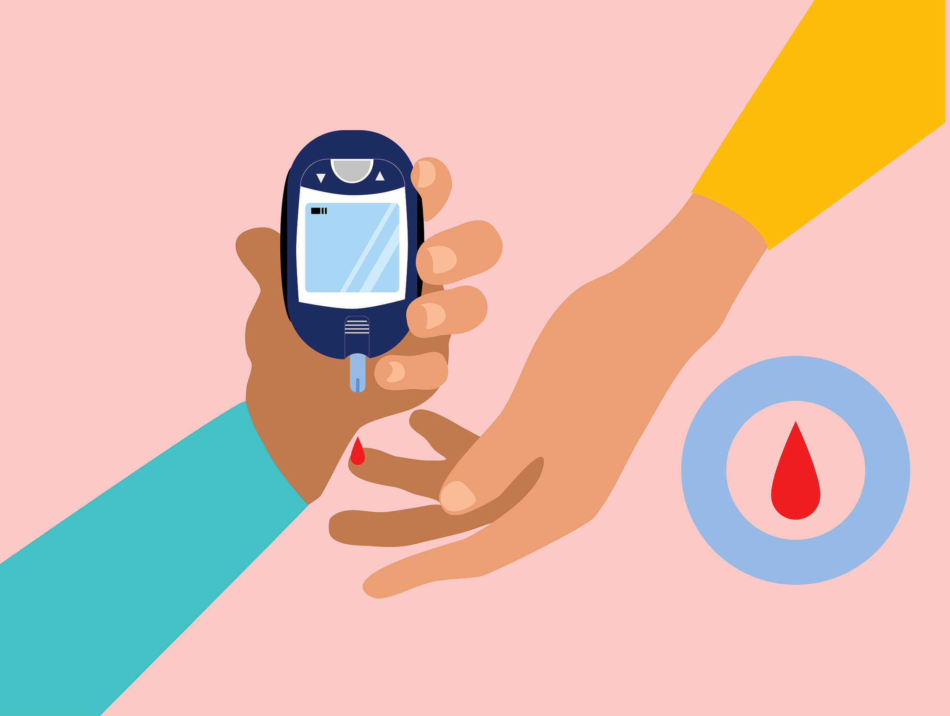
Öneriler
Seyahat öncesi ve seyahat esnasında mutlaka kan şekeri bakınız.
Şeker ölçümü sayesinde diyabet
kontrolü sağlanabilir.
Seyahat esnasında yemek ve spor düzeniniz bozulacağından kan şekeri ölçümü daha sık yapılmalıdır.

Slide 13
İnsülin Alan Diyabetliler
Uzun bir seyahate çıkacaksanız ve insülin alıyorsanız sağlık uzmanınıza gitmeniz ve eksik ya da bitmek üzere olan ilaçlar hakkında bilgi vermeniz önemlidir.
İlaçlarınızı koymak için bir insülin taşıma çantası edinin. Özellikle sıcak havalarda ilaçları korumak için bu çantaları kullanmak önemlidir. Çantanın dış ceplerine insülin koymayınız.
Araba ile seyahatlerde insülini bagajda ya da torpido gözünde bırakmayınız.
İlaçlarınızı valizde değil yanınızda taşıyın. Valizler uçağa ya da otobüs bagajına verildiğinde ilaçlardan ya da glukometre cihazından uzak kalmak, sakıncalı sonuçlar doğurabilir. İlaçlar bagajda yüksek ısıya yada soğuğa maruz kalabilir ve ilacın bozulduğu anlaşılmayabilir.
İnsülini saatinde ve doğru miktarda almak çok önemlidir. İnsülin saati için alarm kurulabilinir.
İnsülin havaalanlarındaki X-ray cihazlarından etkilenmez.

Slide 14
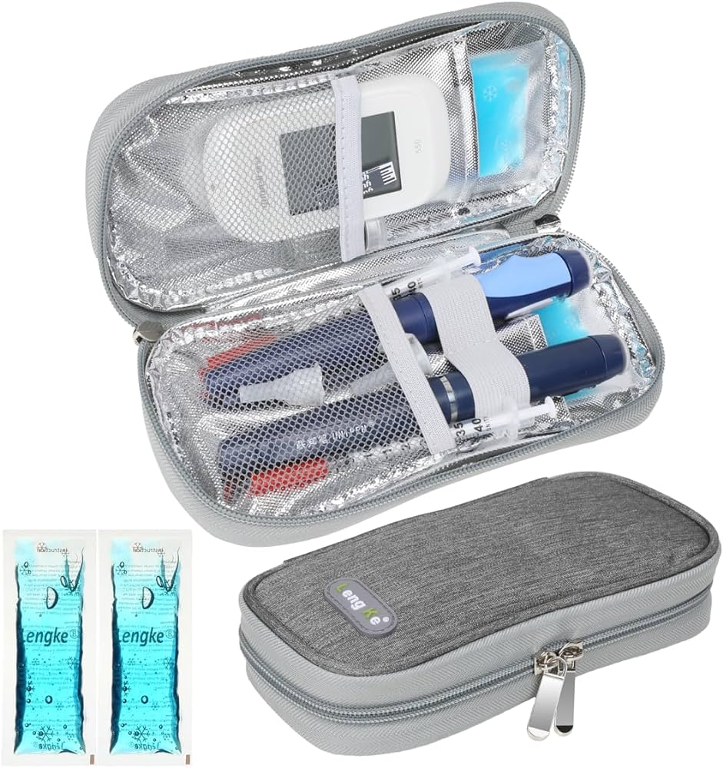
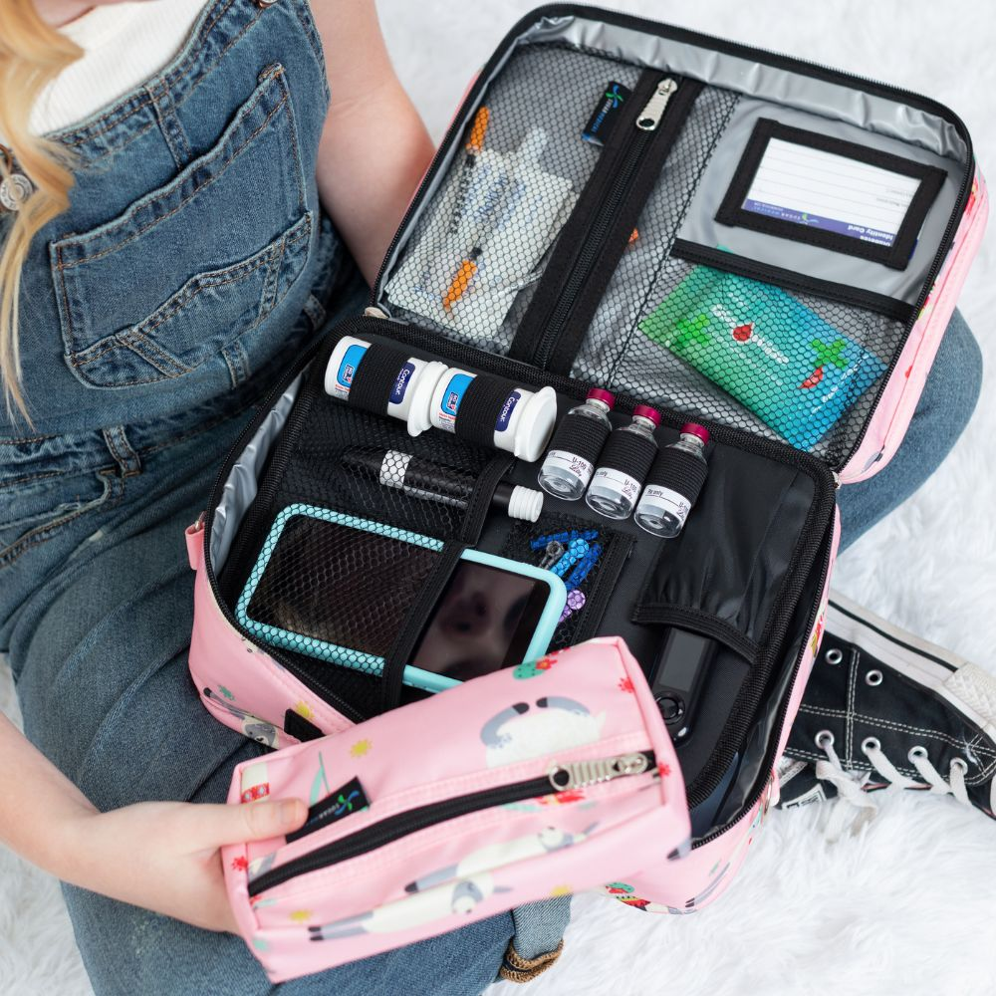

Slide 15
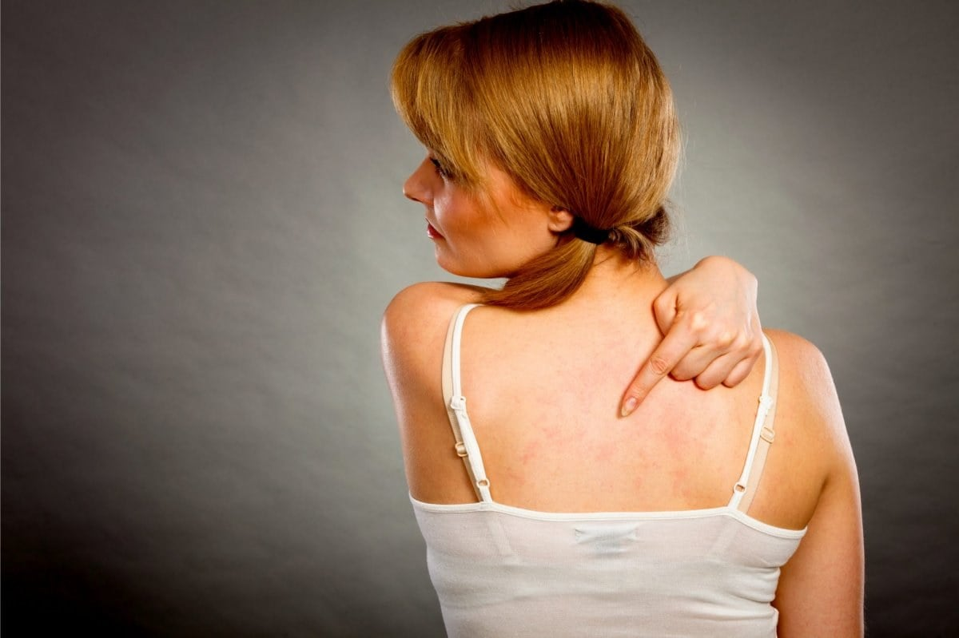
Cilt Bakımı ve Seyahat
Diyabetli için cilt bakımı çok önemlidir. Bu nedenle seyahatlerde dikkat edilmesi gerekenler cilt bakımı konusunu da kapsar.
Seyahatiniz boyunca çok yoğun güneşe maruz kalmaktan kaçının. Fazla güneş, cilt problemlerine neden olabilir.
Güneşten korunmak için yanınıza şapka, güneş koruyucu krem alın.

Slide 16
Cilt Bakımı ve Seyahat
Cildi, özellikle duş sonrası nemlendirmek önemlidir. Bu nedenle cildin pH dengesini bozmayacak nemlendiricinizi mutlaka yanınıza alın.
Cildi nemlendirmek ve kurumasını önlemek, gün boyu daha iyi hissetmenize yardımcı olabilir.
Herhangi bir sabun yerine pH 5,5 olan bir sabun kullanımı çok önemlidir. Bu amaçla uygun sabun çeşidini yanınızda taşıyın.
Ayaklarınızı temiz ve kuru tutun. Ayağınızı sıkmayan çorapları tercih edin.
Diyabetlilerin ayakkabı seçimi de çok önemlidir. Ayağınızı sıkmayan, tam kavrayan, sağlam ve kaliteli malzemeden üretilmiş ayakkabılar tercih edilmelidir.

Slide 17



Kültür ve dil farklılıkları olan bölgeye seyahat
Farklı bir saat dilimine seyahat edeceğinizde, yerel saat değişikliği nedeniyle ilaç saatinizi kaçırmamak için ilacınızı aldığınız saati ve yeri not ediniz.
Gideceğiniz bölgedeki sağlık hizmetlerine nasıl ulaşabileceğinizi araştırınız.
Gideceğiniz yerin kültürünü (yemek, alışveriş alışkanlığı gibi) araştırınız.

Slide 18

Kültür ve dil farklılıkları olan bölgeye seyahat
Gıda etiketlerinin görsellerini araştırın.
Ölçü birimlerini araştırın.
Hayatınızda önemli olan bazı terimlerin (glukoz, diyabet, kan şekeri düzeyi, hipoglisemi, hiperglisemi, insülin vb.) yerel dildeki karşılıklarını bulun.

Slide 19



Kaynaklar
Türkiye Diyabet Vakfı, diyabet tanı tedavi rehberi 2021
TEMD Diabetes Mellitus ve Komplikasyonlşarının Tanı, Tedavi ve İzlem Kılavuzu 2022
Türk Diyabet Cemiyeti Diyabet ve Seyahat

Slide 20
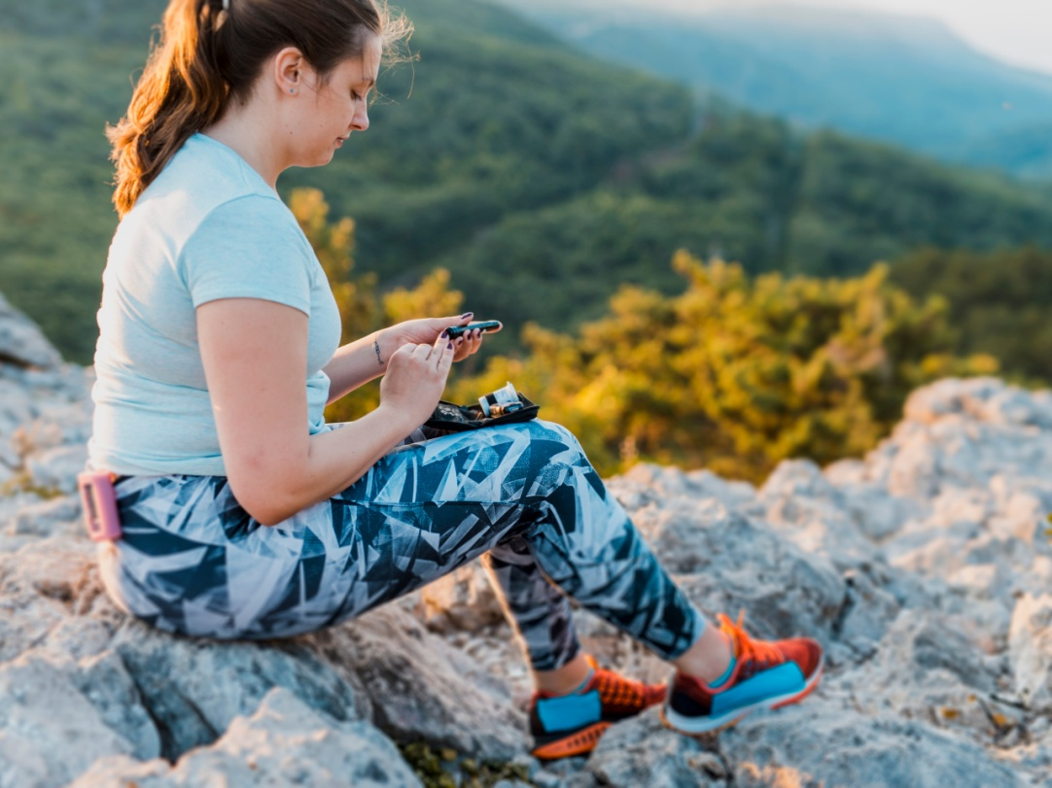

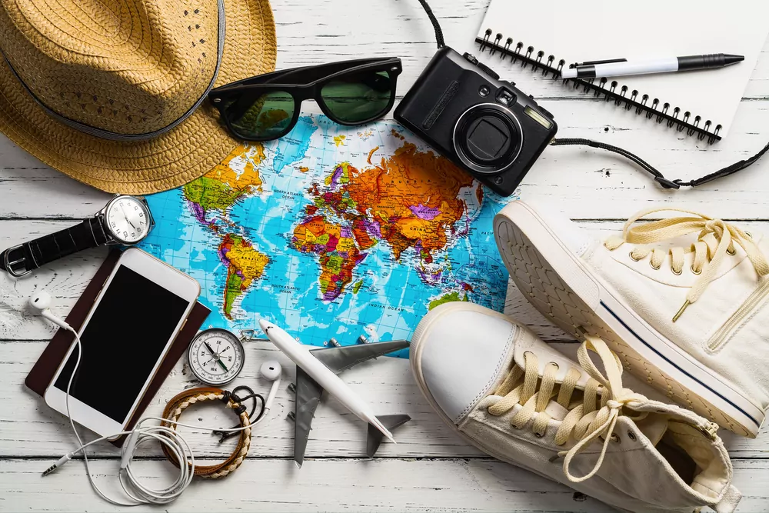
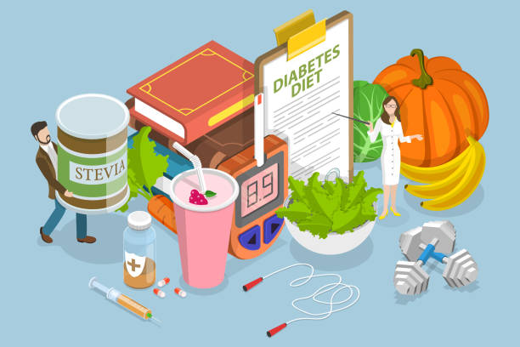
TEŞEKKÜRLER

